Slide 1
Nuage de données liées,
patrimoine culturel
et contexte canadien
Stacy Allison-Cassin
York University
@stacymallison

Slide 2
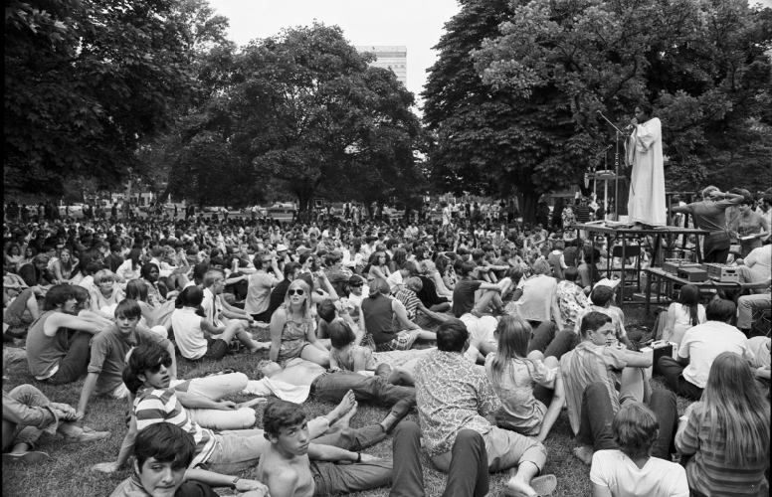
« ... ils croient que la ville comme elle est présentement est la somme de tous ses immeubles et, surtout, de toutes les expériences de tous les gens qui y vivent... »
David McGee
David McGee

Slide 3
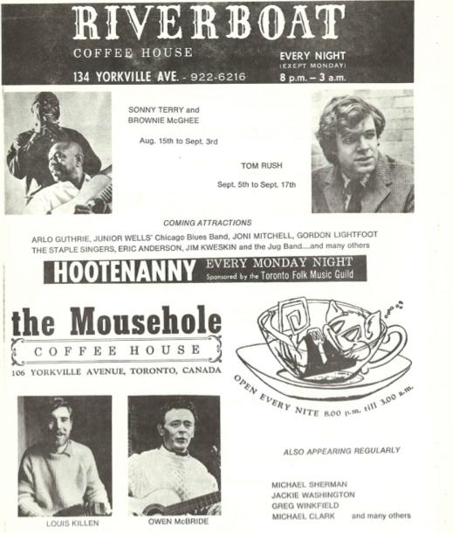
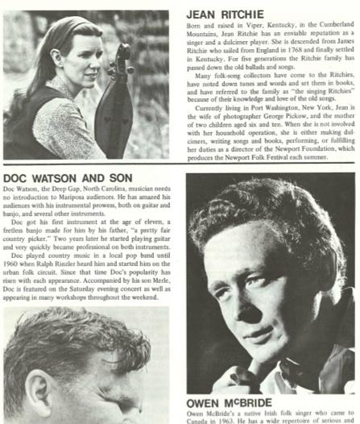
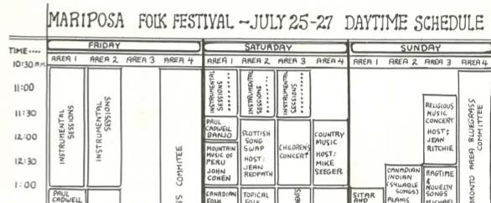

Slide 4
Et s’il n’y avait pas de liens?

Slide 5
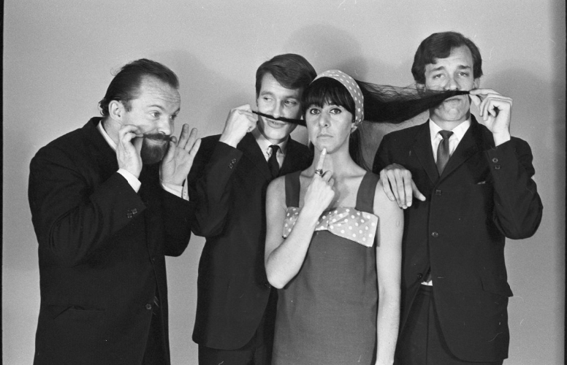
C’est plus que déplorable ou, comme le disent les anglophones, « it's a low-down dirty shame »...

Slide 6
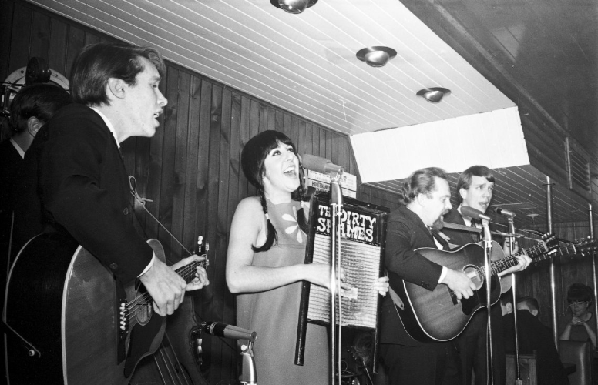
Les Dirty Shames au Riverboat.

Slide 7
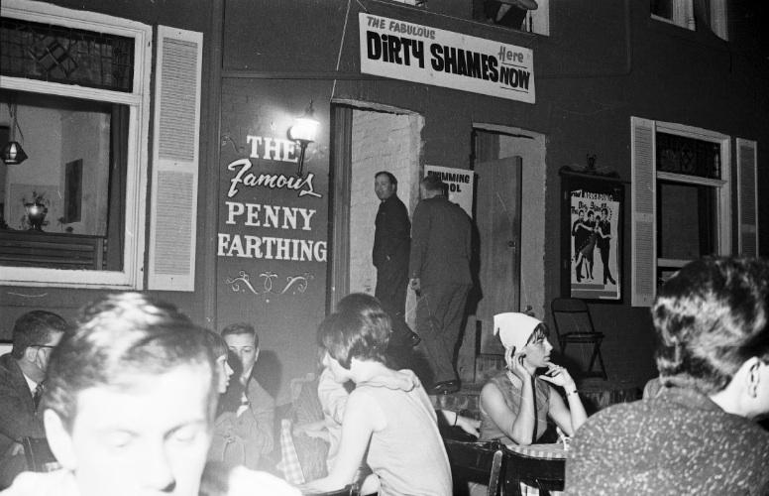
« Yorkville Village: Visit by city fathers » 26 mai 1965

Slide 8
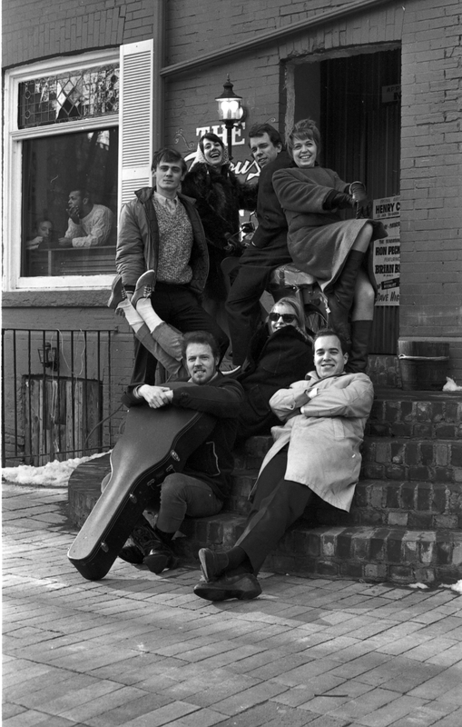
Chanteurs folk... sur les marches du
Penny Farthing

Slide 9
Fiche Wikipédia pour Amos Garrett

Slide 10
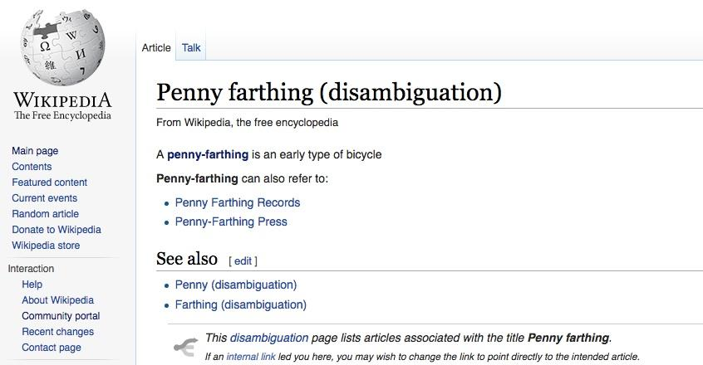

Slide 11
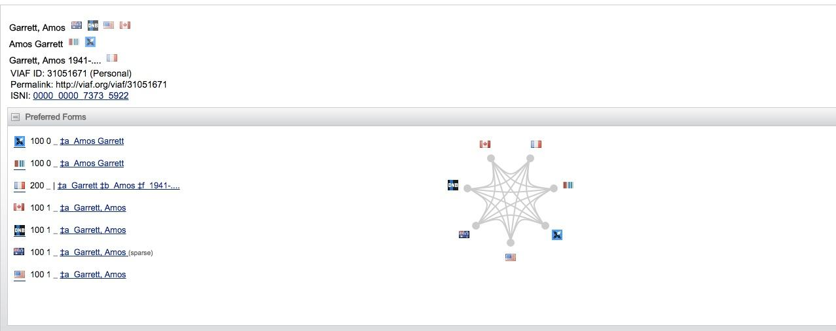
https://viaf.org/viaf/31051671/

Slide 12
Mais ce n’est pas le bon groupe...

Slide 13
Est-ce important?

Slide 14
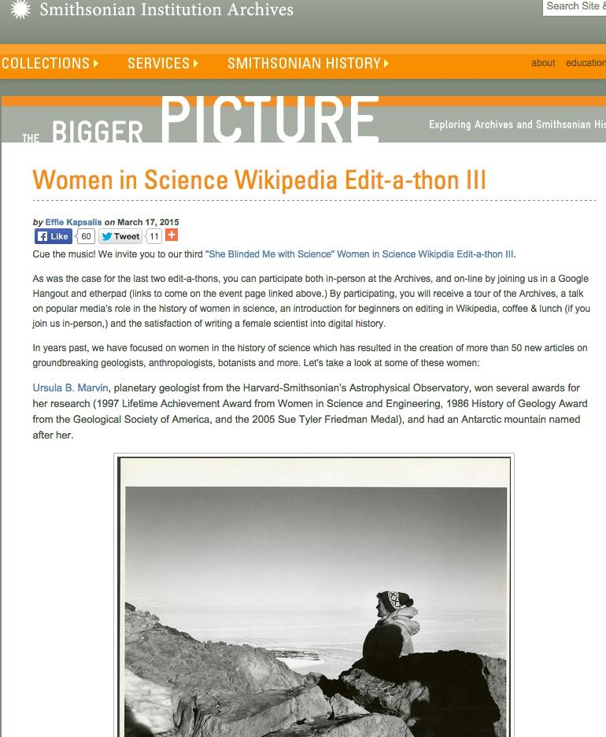
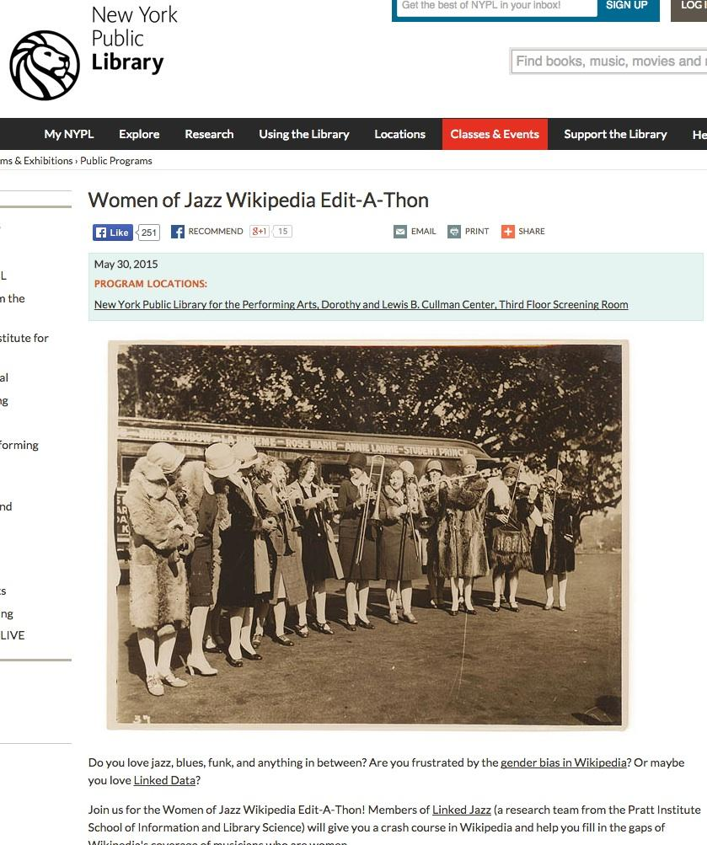

Slide 15
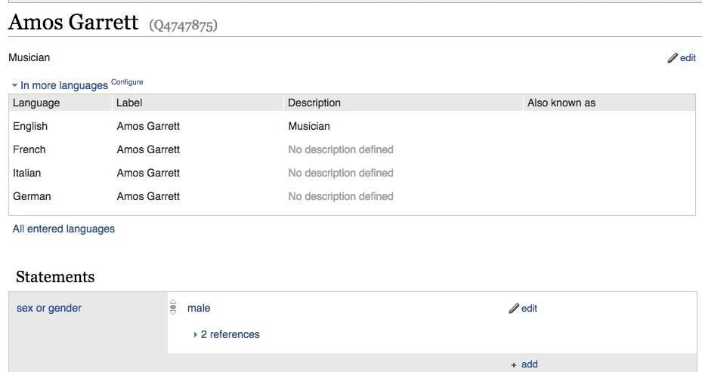
https://www.wikidata.org/wiki/Q4747875

Slide 16
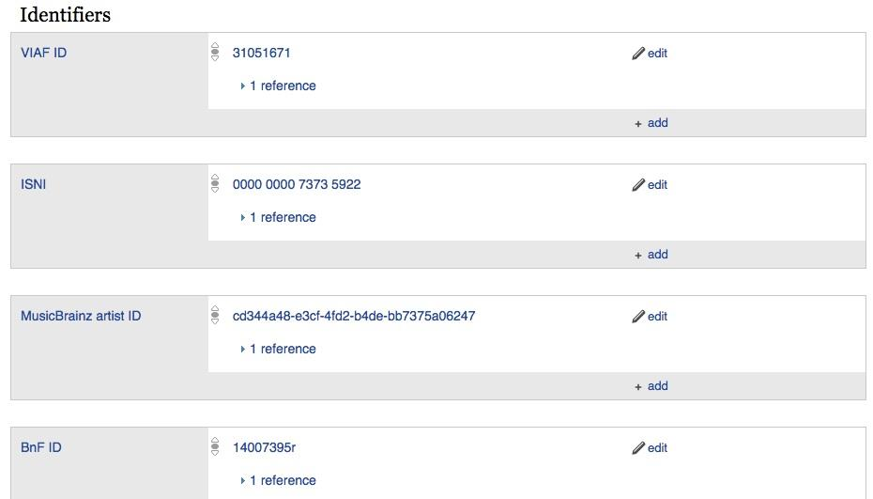

Slide 17
Les milieux des bibliothèques, on reconnaît d’emblée l’importance de créer et de publier des données liées, qui permettent d’associer des entités entre de nombreuses collections. Le potentiel de Wikidata pour regrouper les données liées et les autorités de données liées entre diverses langues et de nombreuses ontologies et taxonomies différentes est énorme pour assister les chercheurs de partout dans le monde.
Opportunities for Academic and Research Libraries and Wikipedia : A Discussion Paper (ébauche publique) (document de discussion sur les opportunités pour les bibliothèques universitaires et de recherche et Wikipédia)

Slide 18
Campagne Wikipédia et Wikidata « Music in Canada at 150 Wikipedia Project »
Déjà 26 établissements et organisations dans tout le Canada et d’autres s’ajoutent
Atelier en mai
Création de documents de formation pour Wikidata
Marathon d’édition coordonné en octobre 2017

Slide 19
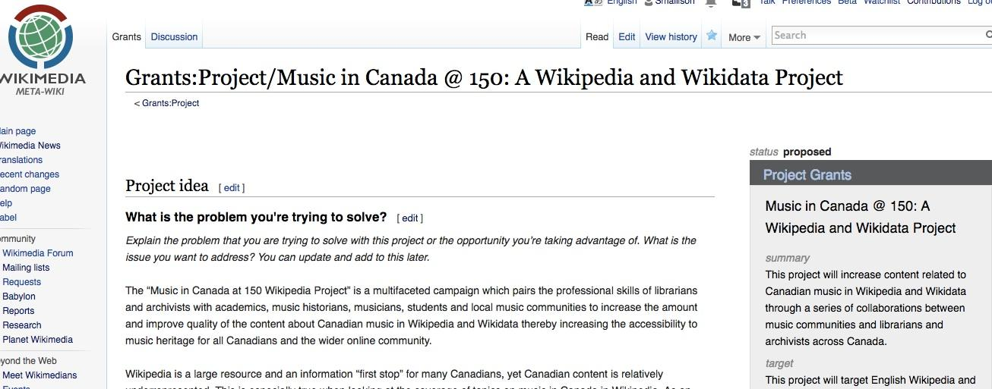
https://meta.wikimedia.org/wiki/Grants:Project/

Slide 20
Collaboration d’ARL et de la fondation Wikimedia
Sommet à Columbus en août réunissant ARL et la fondation Wikimedia pour examiner des possibilités de collaboration.
La démarche est encore au tout début, mais est susceptible de se transformer en projet de collaboration pour lequel York prendra un rôle de leadership.

Slide 21
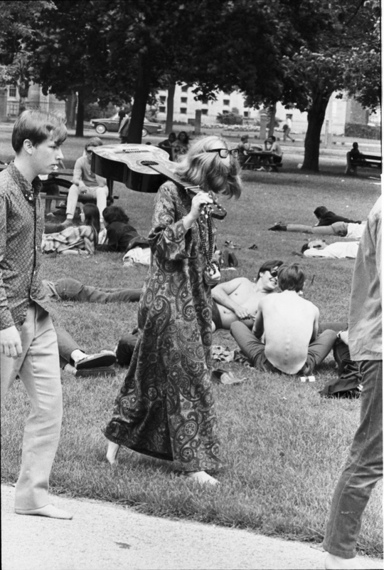
Merci.

Slide 22
Crédits photographiques
« The Dirty Shames » https://digital.library.yorku.ca/yul-372371/dirty-shames-not-used
« The Dirty Shames at the Riverboat » https://digital.library.yorku.ca/yul-87698/yorkville-village-dirty-shames-riverboat-not-used
« Yorkville Village: visit by city fathers. »
https://digital.library.yorku.ca/yul-92714/folk-singers-robin-ward-carol-robinson-amos-garrett-pam-fernie-craig-allen-lynn-ward-russ#
« Hippies » https://digital.library.yorku.ca/yul-372364/hippies-love-queens-park-not-used#
« Hippies » https://digital.library.yorku.ca/yul-372397/hippies-music-love-queens-park

Slide 23
Références
http://ncph.org/phc/2015-annual-meeting-topic-proposals/a-missing-link-popular-music-and-public-history/
Diagramme de nuage de données liées http://lod-cloud.net/
http://www.bbc.co.uk/blogs/radiolabs/s5/linked-data/s5.html

